Slide 1

Willkommen bei DiDaZ - Didaktik des Deutschen als Zweitsprache

Slide 2
Was ist DaZ?
DaZ
Deutsch als Zweitsprache bedeutet Deutsch für Kinder und Jugendliche nicht-deutscher Herkunft, die aber im deutsch-sprachigen Raum leben; z.B. Deutsch für hier lebende spanische, kroatische, italienische, türkische etc. Kinder und Jugendliche.
DaF
Deutsch als Fremdsprache bedeutet Deutsch im Ausland zu unterrichten; z.B. an Auslandsschulen, Goethe-Instituten oder an Universitäten (Studium der Germanistik).

Slide 3
Was ist DaZ?
Wie erleben Schülerinnen und Schüler mit Deutsch als Zweitsprache die Schule?

Slide 4
Was ist DaZ?
„Manchmal lachen die anderen, wenn ich im Unterricht etwas sage, weil ich Fehler mache. Deshalb sage ich lieber nichts mehr.”

Slide 5
Was ist DaZ?
„Ich verstehe den Inhalt und kann ihn auch mündlich gut darstellen. Aber ich schaffe es nicht, meine Gedanken und mein Wissen in richtigen Sätzen verständlich aufs Papier zu bringen.“

Slide 6
Was ist DaZ?
„Am schlimmsten finde ich es, wenn ich ein rot markiertes Blatt zurückbekomme. Die Fehler sind nur markiert und die Lehrer erklären die Fehler nicht. So kann ich nicht aus meinen Fehlern lernen.“

Slide 7

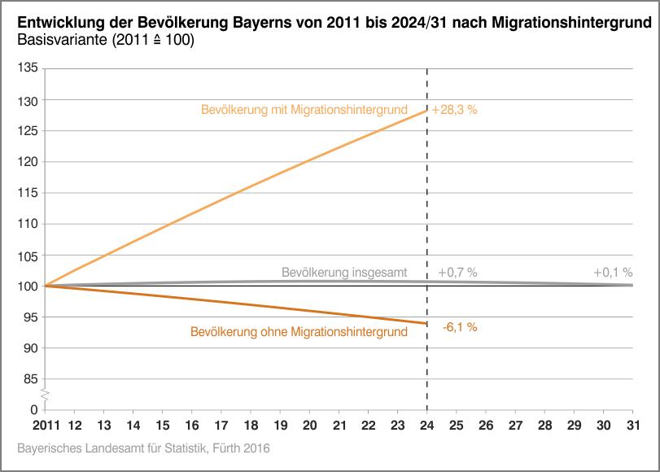
Was ist DaZ?

Slide 8

Was
Was ist DaZ?
Die Brücke zu Regensburg
Kommt die Sprache auf die älteste Brücke Deutschlands, fällt stets der Name Regensburg. Denn die Steinerne Brücke in der Hauptstadt der Oberpfalz wurde bereits im 12. Jh. erbaut, während sogar der Dom erst aus dem 13. Jh. stammt. Dieses der Gotik zugeordnete Gotteshaus ist eines der Wahrzeichen der ehemaligen Römerstadt Castra Regina.
Überlegen Sie: In welchem Bereich hat Zweitsprachler hier Schwierigkeiten?

Slide 9
Was
Was ist DaZ?
Die Brücke zu Regensburg
Kommt die Sprache auf die älteste Brücke Deutschlands, fällt stets der Name Regensburg. Denn die Steinerne Brücke in der Hauptstadt der Oberpfalz wurde bereits im 12. Jh. erbaut, während sogar der Dom erst aus dem 13. Jh. stammt. Dieses der Gotik zugeordnete Gotteshaus ist eines der Wahrzeichen der ehemaligen Römerstadt Castra Regina.
Überlegen Sie: In welchem Bereich hat Zweitsprachler hier Schwierigkeiten?

Slide 10


Was
Was ist DaZ?
Mündliche Äußerung im Unterricht
„Es ist einfach so, dass dann jeder macht, was er gut kann, nicht mehr alle dasselbe. Dann werden die Sachen auch besser.“
Alltagssprache
Erwartete schriftliche Äußerung um Leistungsnachweis
Durch die Arbeitsteilung erfolgt durch Spezialisierung eine Verbesserung der Qualität.
Bildungssprache

Slide 11
Was ist DaZ?
Hunt ligte hinter sonne schliefte.
Wie heißt der Satz richtig?
An welchen sprachlichen Phänomenen scheitert der Schüler?

Slide 12
Was ist DaZ?
Hunt ligte hinter sonne schliefte.
Der Hund …
Fehlender Artikel
Verschriftlichung der Auslautverhärtung

Slide 13
Was ist DaZ?
Hunt ligte hinter sonne schliefte.
Der Hund lag schlafend …
Der Hund lag … und schlief …
Kombination von Verben im Satz
Konjugation von Verben (Präteritum: starke Verben)

Slide 14
Was ist DaZ?
Hunt ligte hinter sonne schliefte.
hinter sonne = im Schatten
➔ Umschreibung des unbekannten Wortes

Slide 15
Was ist DaZ?
Hunt ligte hinter sonne schliefte.

Slide 16
Was ist DaZ?
Bitte überprüfen Sie, ob die Aufgabe korrekt gelöst wurde.
Man nennt den Gnormir auch die „Klinfen Sergrinas“. Begründe in zwei Sätzen.
Der Gnormir ugst einmal im Jahr das Liko und mirkst gnalum doreni Schlamm. Darauf kann sehr gut Briltum kralikat werden.

Slide 17
Was ist DaZ?
Deutsch als Zweitsprache ist:
Ein Erweiterungsstudiengang für die Lehrämter Grundschule, Mittelschule, Realschule, Gymnasium, Förderschule und Berufsschule Abschluss: Staatsexamen, nicht in der Berufsschule
Ein Didaktikfach für die Lehrämter Grundschule und Mittelschule
Abschluss: Staatsexamen (nur MS)
seit WS 25/26 ein Unterrichtsfach für die Lehrämter Grundschule und Mittelschule
Abschluss: Staatsexamen

Slide 18
Welche Studieninhalte bietet DaZ an?
Interkulturelles Lernen/Migrations- und Identitätsforschung
Zweitspracherwerbsforschung/Mehrsprachigkeitsforschung
Sprachsystem und Sprachgebrauch
Produktion und Rezeption von Texten und Medien
Theorie und Praxis der Sprachvermittlung
Erlernen einer Herkunftssprache

Slide 19
Erlernen einer Herkunftssprache Welche Sprachen sind möglich?
Swahili
Arabisch
Aramäisch
Hebräisch
Persisch
Türkisch
Chinesisch
Tschechisch
Neugriechisch
Polnisch
Rumänisch
Russisch
Spanisch
Portugiesisch
Italienisch
Schwedisch
usw.

Slide 20
Erlernen eine Herkunftssprache
→ Wer selbst eine andere Muttersprache als Deutsch hat, kann Sprachkurse in dieser Sprache auf hohem Niveau besuchen (Kurse nach GeR, B2 bis C2)

Slide 21
Welche Studieninhalte bietet DaZ an?
Interkulturelles Lernen/Migrations- und Identitätsforschung
Zweitspracherwerbsforschung/Mehrsprachigkeitsforschung
Sprachsystem und Sprachgebrauch
Produktion und Rezeption von Texten und Medien
Theorie und Praxis der Sprachvermittlung
Erlernen einer Herkunftssprache
Praktikum im Bereich DaZ

Slide 22
Das DaZ-Praktikum
Projekt Wi.l.D (Wir lernen Deutsch)
Sommercamp
Schulen in Nürnberg
Im Erweiterungsstudium ist auch ein Auslandspraktikum möglich.

Slide 23
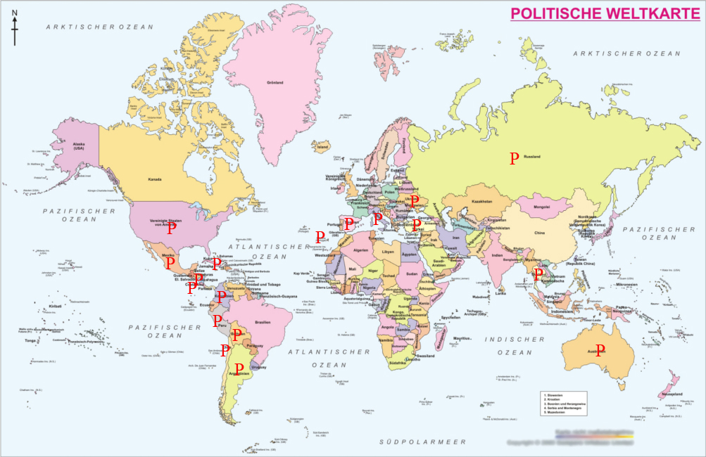
Auslandsaufenthalt mit Erasmus
Thessaloniki, Griechenland
Posen, Polen
Féz, Marokko
Catania, Italien

Slide 24
Wozu qualifiziert das DaZ-Studium?
Mit DaZ erwerben Sie:
Eine bessere Qualifikation für den interkulturellen Unterricht in heterogenen Klassen
Mehr Sicherheit im Umgang mit Schülerinnen und Schülern nicht-deutscher Erstsprache
Zusätzliche Kenntnisse in einer neuen Fremdsprache und erweiterte landeskundliche Kenntnisse und Erfahrungen

Slide 25
Wozu qualifiziert das DaZ-Studium?
Mit DaZ erwerben Sie:
Bessere Einstellungschancen, auch in anderen Bundesländern
Bessere Chancen für den Einsatz an Auslandsschulen, Goethe-Instituten und als Sprach-Assistent oder -Assistentin
Einen Notenbonus nach erfolgreichem Abschluss der zweiten Staatsprüfung

Slide 26

Wie und wo kann man sich weiter informieren?
Im Netz: https://www.didaz.phil.fau.de/
Lehrstuhlleitung: Prof. Dr. Magdalena Michalak
DiDaZ-Sekretariat: Lissy Moßner
Studienberatung: Kirstin Ulrich
Praktikum: Katharina Kolrep
Erasmus: Kathrin Engelhardt

Slide 27
Fragen?

Slide 28
Vielen Dank für Ihre Aufmerksamkeit und Ihr Interesse an DaZ!

